Slide 1
Codice intermedio e codice oggetto
Martedì 29 Maggio

Slide 2
Il punto della situazione
Processo di compilazione:
    Analisi (lessicale, sintattica, semantica)
    Sintesi (generazione del codice oggetto)
La generazione del codice oggetto è la fase più complessa di un compilatore perché dipende:
    dalle caratteristiche del linguaggio sorgente
    dalle caratteristiche della target machine (architettura, sistema operativo, ..)
La generazione del codice può prevedere, inoltre, una fase di ottimizzazione che può dipendere anche da particolari caratteristiche della target machine come registri, modelli di indirizzamento, cache memory, ….

Slide 3
Generazione del codice intermedio
Per questo motivo prima di procedere alla fase di generazione del codice oggetto, nella maggior parte dei compilatori è prevista la generazione di un codice intermedio che sarà poi utilizzato dal back-end per generare il codice oggetto.
Questa fase farà parte del front-end del compilatore.

Slide 4
Vantaggi
L’introduzione di una rappresentazione intermedia permette di ottenere notevoli benefici:
  Indipendenza del front-end dal back-end
      Nella rappresentazione intermedia non si fa alcuna ipotesi sulla target machine: è possibile quindi definire un back-end per ogni architettura destinataria (retargeting)
  Maggiore semplicità di traduzione nel codice oggetto
      La rappresentazione intermedia presenta, nella maggior parte dei casi, affinità, in termini di istruzioni, con il linguaggio assembler (che è il linguaggio utilizzato per produrre il codice oggetto)
  Maggiore semplicità per le ottimizzazioni
      Gli algoritmi di ottimizzazione risultano più semplici se operanti su sequenze di istruzioni piuttosto che su strutture più complesse come gli alberi sintattici. Ciò consente di produrre codice più efficiente.

Slide 5
La struttura di un compilatore
Fasi della compilazione
  Analisi lessicale
  Analisi sintattica
  Analisi semantica
  Generazione del codice intermedio
  Ottimizzazione
  Generazione del codice oggetto
Analisi (front-end)
Sintesi
(back-end)

Slide 6
Forma del codice intermedio
Esistono diversi modelli usati per la generazione del codice intermedio.
Tutti, comunque, si basano sul principio della linearizzazione degli alberi sintattici.
Il codice intermedio può essere di alto livello o essere più vicino al codice oggetto.
Può incorporare o no le informazioni contenute nella tabella dei simboli (regole di visibilità, livelli di annidamento,…). Se non lo fa, tali informazioni dovranno essere gestite in fase di generazione del codice oggetto.
Uno dei più importanti ed usati è il codice a tre indirizzi: three-address-code (3AC)

Slide 7
Codice a tre indirizzi
ll nome “codice a tre indirizzi” deriva dal fatto che di solito ogni istruzione contiene tre indirizzi: due per gli operandi e uno per il risultato.
Il codice a tre indirizzi è una sequenza di istruzioni generalmente del tipo:
id := id₁ operator id₂
dove id, id₁ e id₂ sono nomi, costanti (tranne id), o nomi temporanei generati dal compilatore, ed operator è un operatore.
Ad esempio l’espressione x + y * z potrebbe essere tradotta:
t₁ := y * z
t₂ := x + t₁
dove t₁ e t₂ sono nomi temporanei generati dal compilatore.

Slide 8

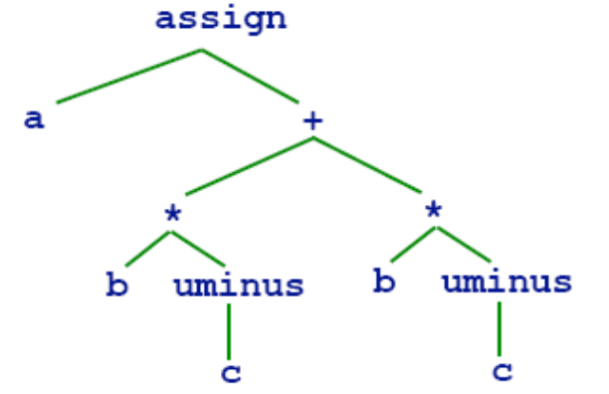
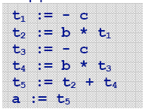
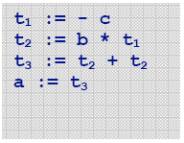
Codice a tre indirizzi
Il codice a tre indirizzi consente di linearizzare le rappresentazioni ad albero sintattico.
Per esempio l’espressione
può essere descritta come:
Albero sintattico 3AC 3AC ottimizzato

Slide 9
Codice a tre indirizzi
Ovviamente la forma dell’istruzione:
id := id₁ operator id₂
è insufficiente per rappresentare tutte le caratteristiche di un linguaggio di programmazione.
Per esempio gli operatori unari, come la negazione o l’assegnazione, richiedono una variante del 3AC che contiene due soli indirizzi.

Slide 10
Codice a tre indirizzi
Per rappresentare, quindi, in 3AC tutti i costrutti di un linguaggio di programmazione sarà necessario adattare la forma del 3AC per ogni costrutto.
Se il linguaggio ha caratteristiche insolite, bisognerà “inventarsi” nuove forme di 3AC.
Questa è una delle ragioni per cui non esiste una forma standard per il 3AC.

Slide 11
Indirizzi e istruzioni
Un indirizzo può essere:
  un nome;
  nell’implementazione tale nome è sostituito da un puntatore alla TS;
  una costante;
  il compilatore potrebbe operare opportune conversioni di tipo;
  indirizzo temporaneo;
  è utile per le ottimizzazioni usare variabili temporanee con nomi diversi

Slide 12
Indirizzi e istruzioni
Ogni istruzione può essere contrassegnata da una label simbolica. Le istruzioni possono essere:
  Assegnazioni della forma x=y op z, dove op è un’operazione logica o aritmetica;
  Assegnazioni della forma x=op y, dove op è un’operazione unaria;
  Istruzioni di copia x=y;
  Salto incondizionato goto L, dove L è la label di un’istruzione;
  Salti condizionati della forma if x goto L o ifFalse x goto L;
  Salti condizionati della forma if x relop y goto L;

Slide 13
Indirizzi e istruzioni
  Chiamate di procedure: param x per i parametri, call p,n per le procedure, y=call p,n per le funzioni, return y è opzionale;
  param x₁
  param x₂
  …
  param x_{n}
  call p,n
  genera una chiamata della procedura p(x₁,x₂,…,x_{n})
  Copie indicizzate della forma x=y[i] e x[i]=y; (la prima pone x al valore della locazione che si trova i unità dopo y, la seconda pone uguale a y il contenuto della locazione che si trova i unità dopo x.
  Assegnazioni di indirizzi della forma x=&y (pone il valore di x uguale alla locazione di y)
  Assegnazioni di puntatori della forma *x=y e x=*y;

Slide 14
Esempio
do i=i+1;
while (a[i]<v);
L:
100: t₁=i+1
101: i=t₁
102: t₂=i*8
103: t₃=a [t₂ ]
104: if t₃ < v goto 100
t₁=i+1
i=t₁
t₂=i*8
t₃=a [t₂ ]
if t₃ < v goto L

Slide 15
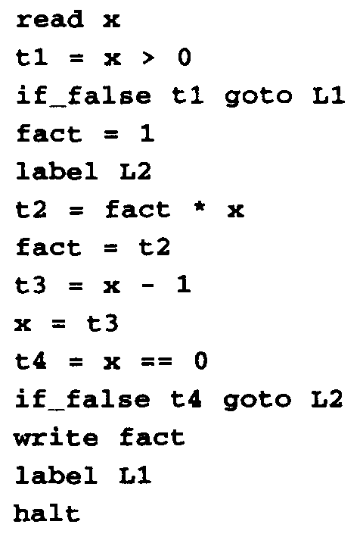
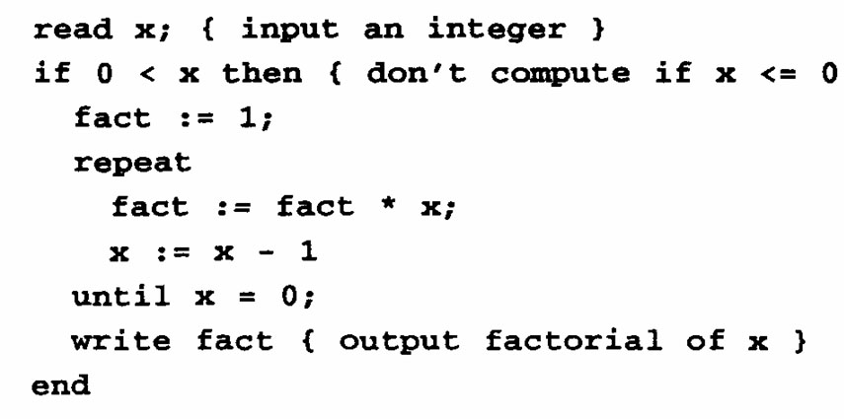
Esempio in linguaggio SimplePas
Programma per il calcolo del fattoriale
Tree address code

Slide 16
Esempio di codice 3AC
if_false: istruzione di salto condizionale a 2 indirizzi (usata per tradurre sia il costrutto if che il repeat)
label: istruzione a un indirizzo, segnano la posizione di indirizzi di salto;
halt: istruzione senza indirizzi che serve per marcare la fine del codice

Slide 17
Strutture dati per l’implementazione del 3AC
Il 3AC, normalmente, non è implementato in forma testuale ma:
  ogni istruzione in 3AC è realizzata attraverso un record con campi per gli operatori ed operandi;
  la sequenza delle istruzioni in 3AC è implementata attraverso un vettore o una lista concatenata.

Slide 18
Implementazione delle istruzioni in 3AC
Le istruzioni vengono implementate con record con 4 campi (uno per l’operatore e tre per gli indirizzi degli operandi).
Questi record vengono chiamati quadruple.
Per quelle istruzioni che hanno bisogno di meno indirizzi i campi relativi saranno lasciati “vuoti”.

Slide 19
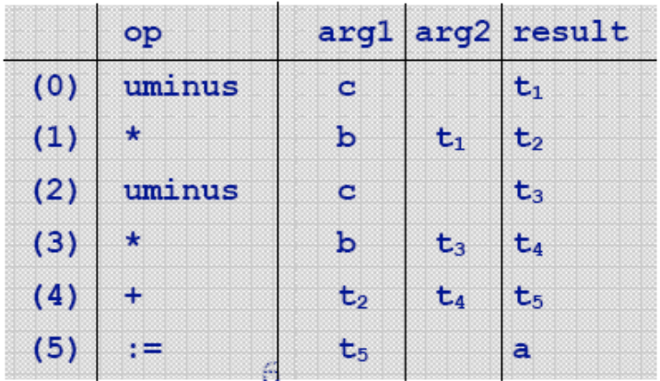
Esempio
Consideriamo l’espressione:
Codice 3AC
Quadruple

Slide 20
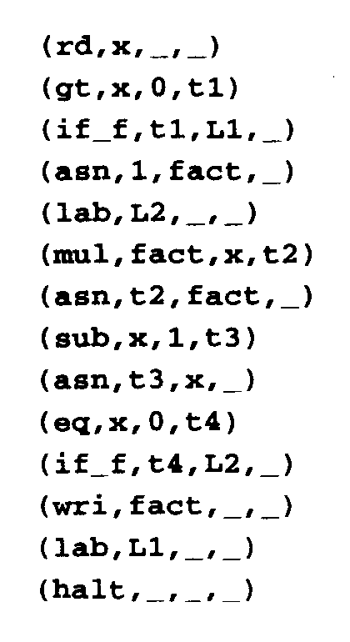
Esempio
Tree address code
Quadruple

Slide 21
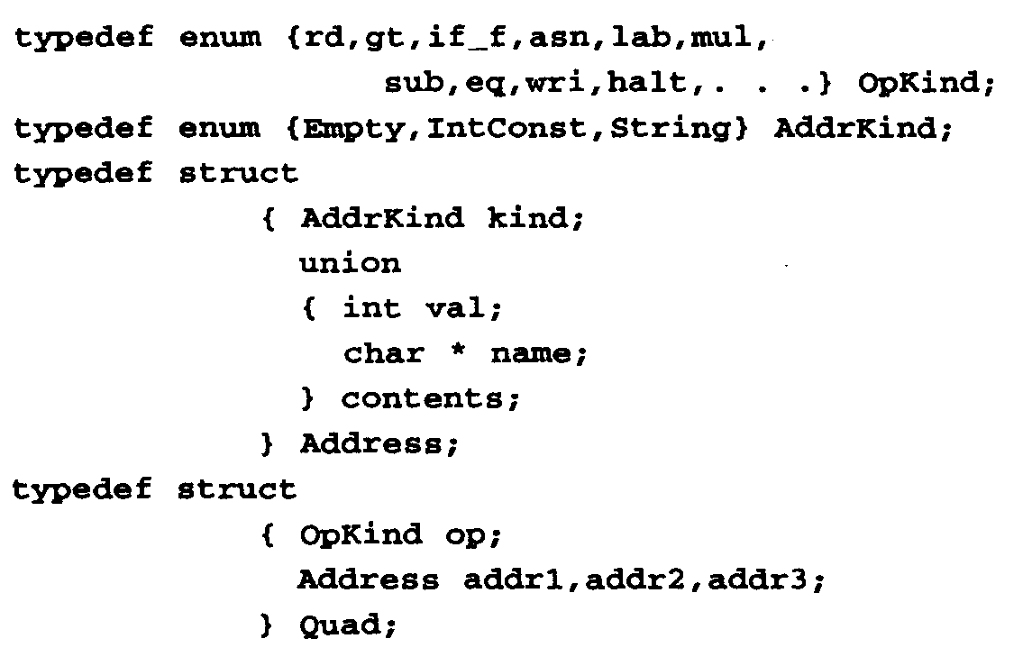
Codice C che definisce le quadruple

Slide 22
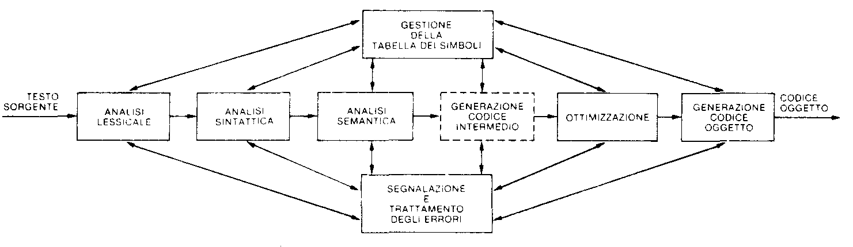
Fase di sintesi
In generale, a questo punto è possibile passare alla fase della generazione del codice oggetto (target code) che può essere direttamente in linguaggio macchina o, come accade nella maggior parte dei casi, in linguaggio assemblativo.
In questa fase è possibile prevedere eventuali azioni di ottimizzazione del codice.

Slide 23
Codice per macchina virtuale
Codice oggetto in forma intermedia (è considerato codice intermedio):
  p-code prodotto dal Pascal p-compiler per una Virtual Stack Machine
  bytecode prodotto dai compilatori Java per una Virtual Java Machine
  Common Intermediate Language (CIL) della piattaforma .NET eseguito dal Common Language Runtime (CLR), la macchina virtuale .NET progettata da Microsoft per funzionare con qualsiasi sistema operativo.
programma sorgente
traduttore
programma intermedio
Virtual Machine
output
input

Slide 24
Un esempio: il P-Code
Questo codice è stato progettato negli anni 70-80 per essere eseguito da una Virtual Stack Machine (P-machine).
Contiene descrizioni e informazioni specifiche legate alla struttura della P-machine
Supponiamo che la P-machine sia costituita da:
    una memoria per il codice
    una memoria per le variabili
    uno stack per i dati temporanei
    una serie di registri per la gestione dello stack e il supporto dell’esecuzione.

Slide 25
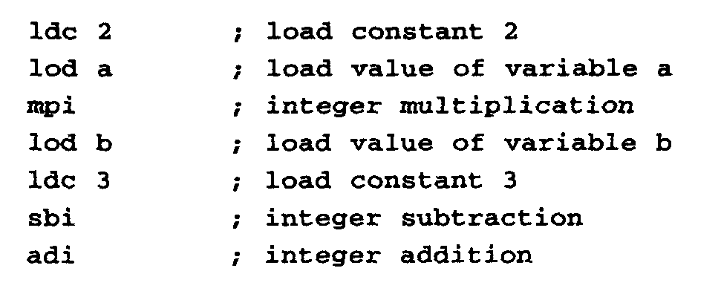
Un esempio di P-Code
Consideriamo l’espressione: 2*a+(b-3)
Una versione in P-code per questa espressione è la seguente:

Slide 26
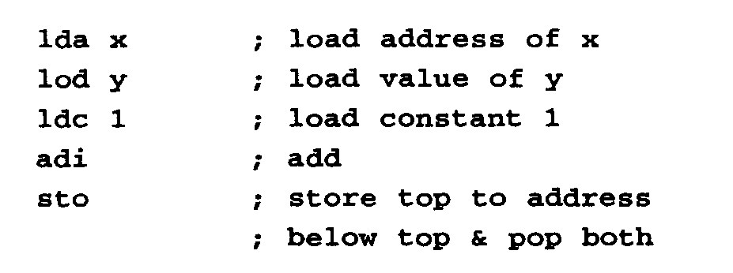
Un esempio di P-Code
Consideriamo l’assegnazione: x := y+1
che corrisponde alle seguenti istruzioni in P-code:

Slide 27
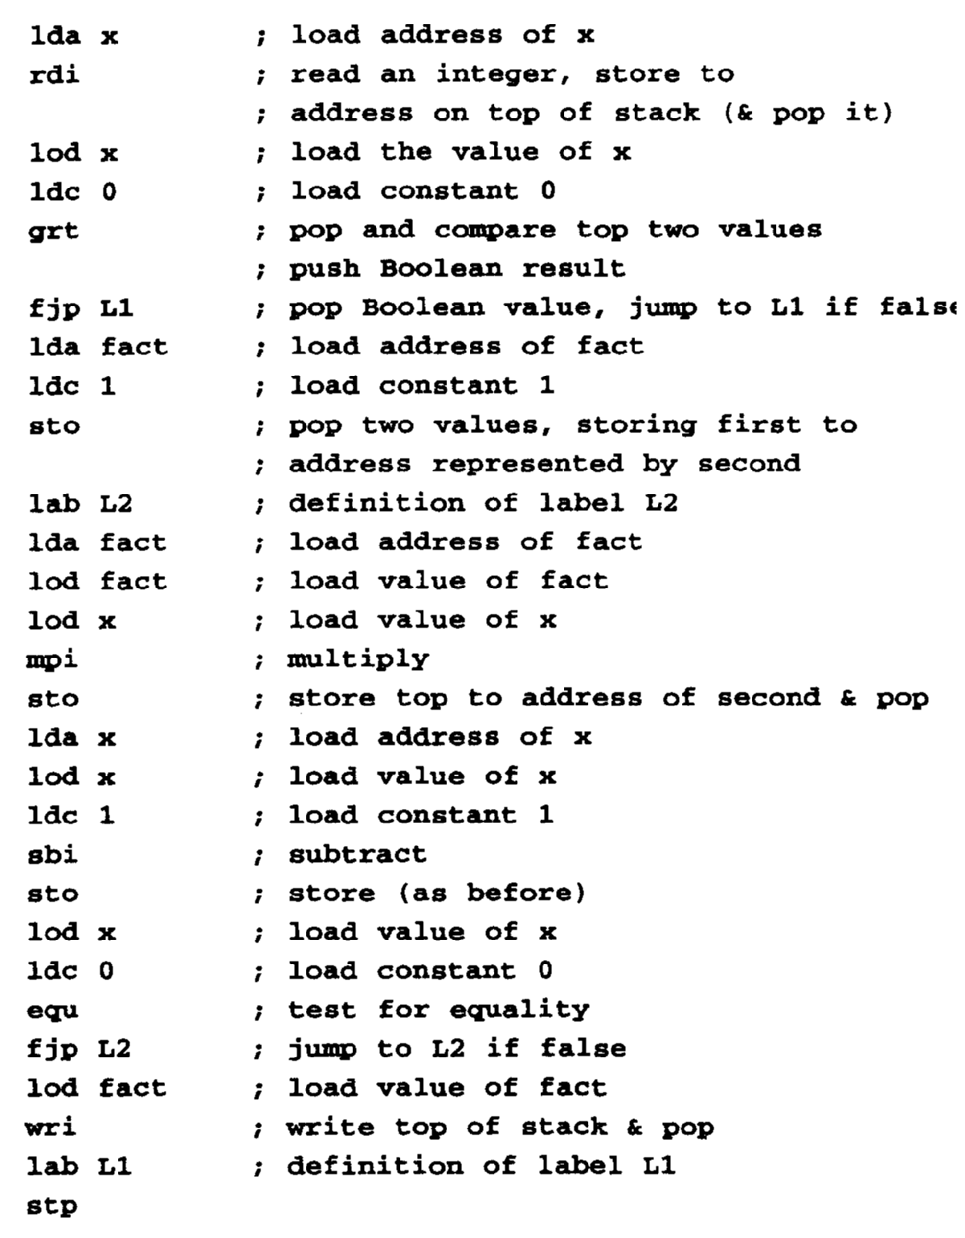
P-code per il programma
per il calcolo del fattoriale

Slide 28
Confronto tra P-code e 3AC
Il P-code in alcuni aspetti è più vicino, rispetto al 3AC, agli attuali linguaggi assemblativi.
Le istruzioni in P-code richiedono meno indirizzi (uno o zero indirizzi).
P-code è meno compatto del 3AC in termini di numero di istruzioni.
P-code non è “self-contained” in quanto le istruzioni operano implicitamente sullo stack (e questi indirizzi impliciti sullo stack sono proprio gli indirizzi che mancano nelle istruzioni).
Il vantaggio dell’uso dello stack sta nel fatto che il compilatore non ha bisogno di assegnare nomi ai valori che necessitano in ogni punto del codice così come accade nelle istruzioni in 3AC.
Si possono usare strutture dati analoghe a quelle usate per il 3AD

Slide 29
Tecniche per la generazione del codice intermedio
La generazione del codice intermedio (o direttamente il target code senza codice intermedio) può essere vista come il calcolo di un attributo.
Infatti, se il codice generato è visto come un attributo stringa, allora questo codice diventa un attributo sintetizzato che può essere definito usando una grammatica con attributi.
Il codice intermedio potrà quindi essere generato direttamente durante il parsing.

Slide 30
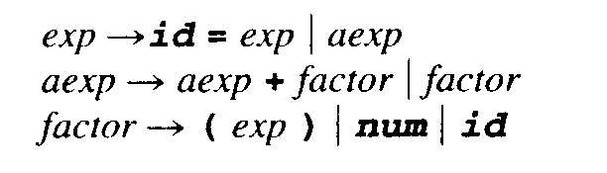
Esempio
Consideriamo la seguente grammatica che rappresenta un piccolo sottoinsieme delle espressioni in C.
Questa grammatica contiene solo due operazioni: l’assegnazione (=) e l’addizione (+).
Il token id rappresenta un identificatore e il token num rappresenta un numero intero.
Entrambi i token hanno un attributo strval, di tipo stringa che rappresenta il lessema (il nome nel caso di id e il valore numerico nel caso di num).

Slide 31
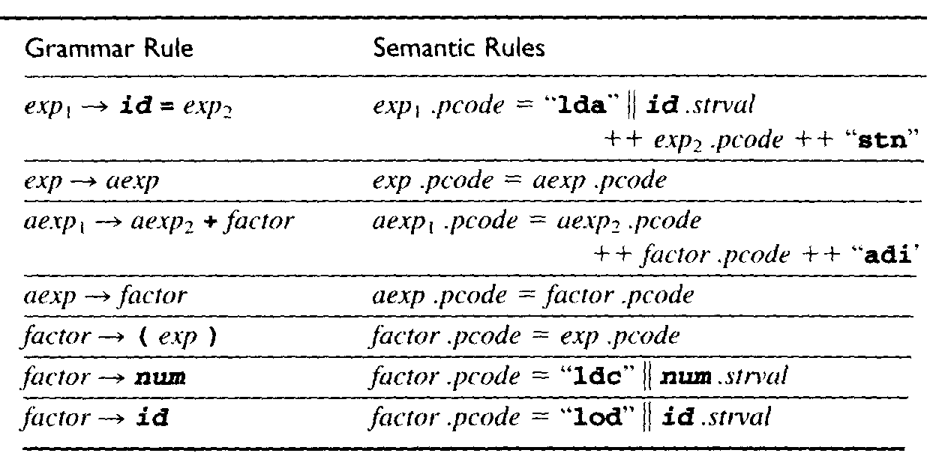
Grammatica con attributi per la generazione di P-code
- L’attributo pcode conterrà l’istruzione in P-code
- Il simbolo ++ concatena due stringhe inserendo un newline tra di loro
- Il simbolo || concatena due stringhe inserendo tra di loro uno spazio

Slide 32
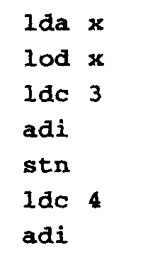
Esempio
Consideriamo l’espressione: (x=x+3)+4
P-code

Slide 33
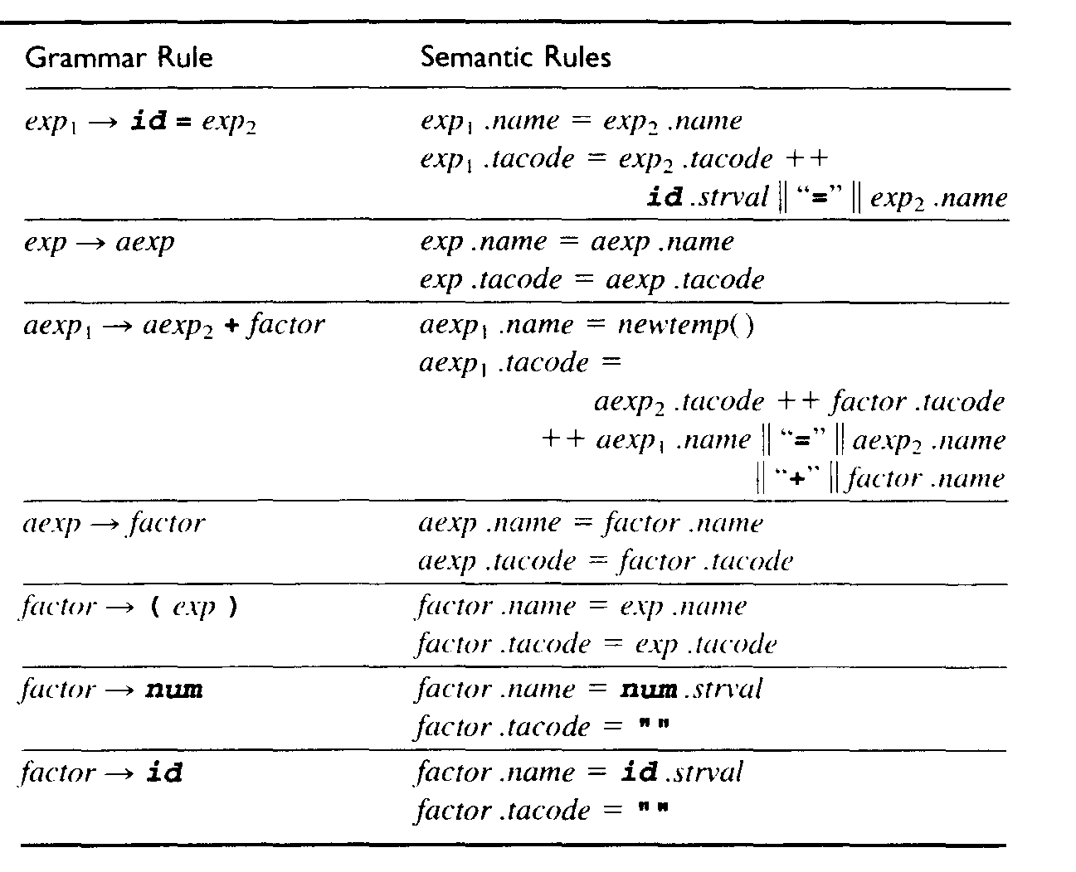
Grammatica con attributi per la generazione di 3AC
L’attributo tacode conterrà l’istruzione in 3AC
La funzione newtemp() genera nomi temporanei iniziando con t₁
L’attributo name tiene conto di questo nome

Slide 34
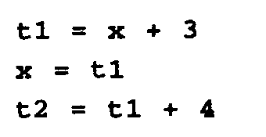
Esempio
Consideriamo l’espressione: (x=x+3)+4
3AC

Slide 35
Considerazioni
La generazione del codice intermedio come calcolo di attributi sintetizzati è semplice e vantaggioso per comprendere i diversi metodi per la generazione del codice.
Di fatto non è una tecnica molto usata nei moderni compilatori per diverse ragioni:
    la concatenazione di stringhe è un’operazione che ha un notevole peso computazionale e che richiede una notevole quantità di memoria;
    nel caso di grammatiche con attributi ereditati la generazione del codice è più complessa.
Ecco perché normalmente la generazione del codice intermedio avviene operando, con appositi moduli, direttamente sull’albero sintattico.

Slide 36
Ottimizzazione del codice
La traduzione di un programma in codice intermedio e la successiva generazione del codice, producono un codice oggetto solitamente inefficiente rispetto a quello che potrebbe scrivere direttamente nel linguaggio assemblativo un esperto programmatore.
Ecco perché molti compilatori cercano di applicare delle trasformazioni migliorative, dette ottimizzazioni, allo scopo di rendere il codice prodotto più efficiente.
Le trasformazioni possono operare a livello del codice intermedio (ottimizzazioni indipendenti dalla macchina).
Esistono anche ottimizzazioni dipendenti dalla macchina operate dal post-ottimizzatore direttamente sul codice oggetto a valle del generatore.

Slide 37
Esempi di ottimizzazioni indipendenti dalla macchina
Propagazione dei valori (copy propagation)
  Sostituzione di una variabile con il più recente valore ad essa assegnato.
Ripiegamento delle costanti (constant folding)
  In un’espressione in cui gli argomenti sono costanti si sostituisce il risultato.
Riduzione dei salti
  Per esempio un salto ad un’altra istruzione di salto.
Eliminazione del codice morto
  Eliminazione di codice che non può mai essere eseguito perché irraggiungibile.
Eliminazione degli assegnamenti ridondanti o inutili
Estrazione del codice invariante da un ciclo
Riduzione della forza delle operazioni (strength reduction)
  Sostituzione di un’operazione costosa per mezzo di una più veloce.
Espansione in linea delle chiamate di procedure (inline substitution)

Slide 38
Esempi di ottimizzazioni dipendenti dalla macchina
Le ottimizzazioni dipendenti dalla macchina possono essere suddivise in due classi:
  Ottimizzazioni relative all’uso dei registri
  Ottimizzazioni relative all’uso di particolari istruzioni in linguaggio macchina (ottimizzazioni a feritoia o peephole optimization)

